Slide 1
Keramika a její konzervace
C6190 Chemie a metodiky konzervování předmětů z anorganických materiálů II
Eva Zikmundová, 2022

Slide 2
Keramika
keramická hlína
jemnozrnný materiál pro výrobu keramiky, který po smísení s vodou získává plasticitu
je tvořena především hlinitokřemičitany, jako doprovodné prvky se často vyskytují např. železo, alkalické kovy nebo kovy alkalických zemin
hlavní složkou jsou minerály ze skupiny fylosilikátů (vrstevnatých silikátů), především kaolinit Al₂Si₂O₅(OH)₄, dále také montmorillonit (Ca,Na)MgAl₂(Si₄O₁₀)(OH)₂ ± nH₂O a illit (K,H₃O)Al₂(AlSi₃O₁₀)(OH)₂; často vznikají zvětráváním živců
dalšími složkami jsou např. křemen, kalcit, sloučeniny železa nebo organické sloučeniny vzniklé degradací organických materiálů (neplastické materiály), které se do hlíny také cíleně přidávaly jako tzv. ostřiva, která ovlivňují vlastnosti keramiky během jejího zpracování, sušení i výpalu.

Slide 3
Keramika
vlastnosti hlíny
plasticita - vlastnost směsi hlíny s vodou, která umožňuje její tváření do podoby, v níž zůstane i po uvolnění působícího tlaku, částice hlíny snadno adsorbují vlhkost, voda funguje jako zvlhčovadlo a malé destičkové částice po sobě mohou snadno klouzat, ale odtrhnout je od sebe je poměrně náročné
nasákavost – souvisí se schopností hlíny dostat se do plastického stavu, je to rychlost, s jakou dojde k rozpadu hlíny při ponoření do vody
barva – závisí především na nečistotách, např. Fe barví hlínu do žluta až červena, barva surové a vypálené hlíny se liší
smrštění při výpalu – způsobeno ztrátou vody, je tím větší, čím jemnější a plastičtější je hlína

Slide 4
Keramika
příprava hlíny
zbavení nečistot a hrubších částeček
důkladné provlhčení – mokrá hlína se nechávala zrát i po několik měsíců, aby došlo k provlhčení i nejjemnějších částeček
smísení plastické hlíny s ostřivem
plastifikace sprašové hlíny
není-li hlína při vytěžení plastická, je nutné ji nechat odležet přes jednu zimu, kdy vlivem přemrznutí a chemických reakcí jílových minerálů s vodou a s organickými látkami dochází k výrazné změně vlastností původní spraše a k přeměně na kvalitní tvářecí hmotu
slouží například k tvorbě replik archeologické keramiky nebo k ověření lokálního původu keramické hlíny

Slide 5
Keramika
proces tvorby keramického výrobku
tváření
sušení – dochází ke smršťování
výpal
  dehydratační fáze – z výrobku se při nízké teplotě odpařuje voda tak, aby nedošlo k náhlému uvolnění páry a poškození výrobku
  oxidační fáze – z hlíny je vypalována uhlíkatá složka a všechny ostatní obsažené sloučeniny jsou plně oxidovány
  slinutí – složky hlíny se vzájemně stmelují

Slide 6
Keramika
soudržná, ve vodě nerozpustná, polykrystalická látka z anorganických nekovových surovin získaná slinováním
slinování = proces, při kterém dochází ke zpevňování disperzních systémů za vysoké teploty a získání požadovaných fyzikálních a mechanických vlastností
tvorba krystalických fází s určitým podílem skelné fáze a s větším či menším množstvím pórů
první uměle vyrobený a zároveň jeden z nejdéle používaných materiálů v historii
zásadní význam ve stavebnictví, uplatnění ve výrobě užitkových (nádobí, žáruvzdorné hmoty, elektrotechnika) a dekorativních předmětů

Slide 7
Degradace keramiky
velmi odolný materiál → v některých obdobích tvoří často jediný doklad o lidské činnosti a existenci
degradace je závislá jak na vlastnostech materiálu výrobku, tak na okolních podmínkách
keramické předměty jsou po výpalu tvořeny materiálem, který se tolik neliší od jeho formy nacházející se v přírodě, nejsou tedy příliš náchylné k chemické degradaci a jejich poškození je převážně způsobeno mechanickými vlivy
glazura – funguje jako ochranná vrstva, nicméně je sama náchylná k degradaci (oděr, usazování nečistot s prasklinách)

Slide 8
Degradační faktory
prostředí uložení předmětu – archeologická keramika je často po velmi dlouhou dobu uložena v neměnném prostředí
vlhkost - pro novější keramiku, obzvláště glazovanou, není zásadně problematická, u archeologické keramiky, která se vyznačuje vysokou pórovitostí a malým obsahem skelné fáze, je třeba uvažovat působení vlhkosti, především jejích výkyvů
  vlhkostní roztažnost – vázání difundované nebo kondenzované vody v pórech způsobující nevratné zvětšování objemu střepu, závisí na obsahu jílových složek a na teplotě výpalu
  u glazované keramiky problém různé roztažnosti glazury a střepu
  voda – mechanický i chemický faktor, pomáhá urychlovat další degradační procesy

Slide 9
Degradační faktory
teplota – pro pórovitou keramiku je rizikový především mráz, kdy dochází ke zvětšení objemu vody v pórech až o 9 %obj., vznik tlaku, který způsobuje porušení struktury, oprýskání materiálu nebo jeho úplnému prasknutí
působení alkalických roztoků a kyselin – např. kyselina fluorovodíková způsobuje rozpouštění skelné fáze

Slide 10
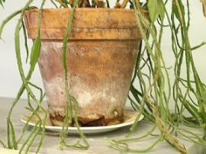
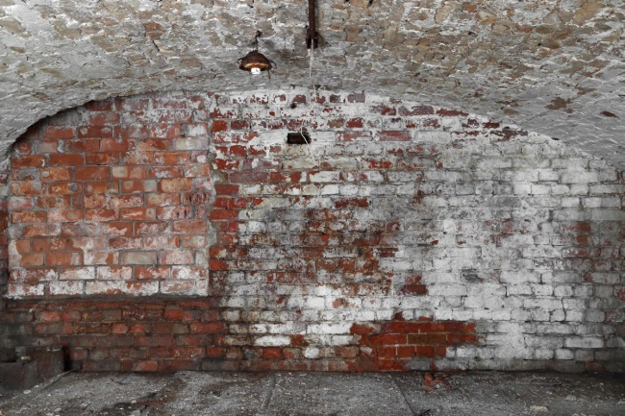
Degradační faktory
působení solí rozpustných ve vodě
  působením vysoké RV na předmět dochází k transportu rozpustných solí materiálem, následná rekrystalizace způsobuje zvýšení tlaku na strukturu
  vlivem nízké RV dochází k tvorbě solných výkvětů na povrchu keramických předmětů
    bílé výkvěty – způsobeny přítomností síranů, některé z nichž obsahují krystalickou vodu a mohou tak měnit objem a způsobovat tlak
    barevné výkvěty – soli obsahují barevné příměsi (např. Fe)
    vápenný nálet – způsoben přítomností uhličitanu vápenatého
    vápenný závoj – vznik karbonatací vyplaveného vápenného hydrátu vzdušným oxidem uhličitým
    [3] [4]

Slide 11
Preventivní konzervace
bezprašné prostředí
prostředí bez rizik mechanického poškození z důvodu křehkosti keramiky – v depozitáři i při vystavování
stabilní klimatické podmínky bez výkyvů t a RV
  relativní vlhkost 45 – 65%
  teplota 15 – 20 °C
  celková roční expozice 100 000 lx/h/rok
  intenzita osvětlení max. 50 lx

Slide 12
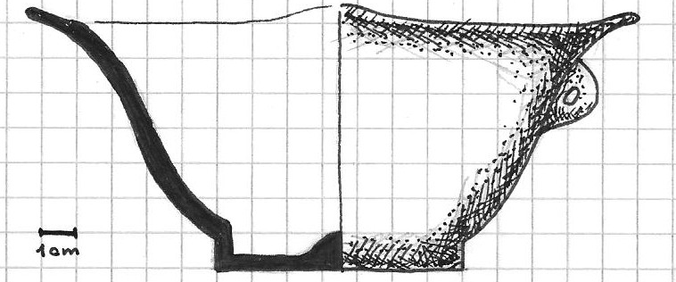
Sanační konzervace
průzkum
analýza materiálu – slinutost, barva střepu/glazury, zjištění chemického složení, stanovení teploty výpalu
sestavení střepů na sucho, odhad tvaru, není-li patrný
stanovení pravděpodobného způsobu výroby (litím, točením)
datace
provenience
zjištění charakteru poškození

Slide 13
Sanační konzervace
průzkum
mikropetrografická analýza – studium mikrostruktury materiálu a obsažených minerálů, pórovitosti, atd.
polarizační mikroskop
  v lineárně polarizovaném světle (pouze polarizátor) – studium barvy, pleochroismu (různých odstínů a intenzity barev při různé orientaci krystalu), tvaru a stavby minerálů, štěpnost, velikost zrn, uzavřeniny, atd.
  při zkřížených nikolech (polarizátor i analyzátor) - polarizátor propouští světlo polarizované v rovině předozadní a analyzátor propouští světlo kmitající v rovině pravolevé, umožňuje rozlišit izotropní a neizotropní látky, studium výše dvojlomu nebo zhášení minerálů
další analytické metody

Slide 14
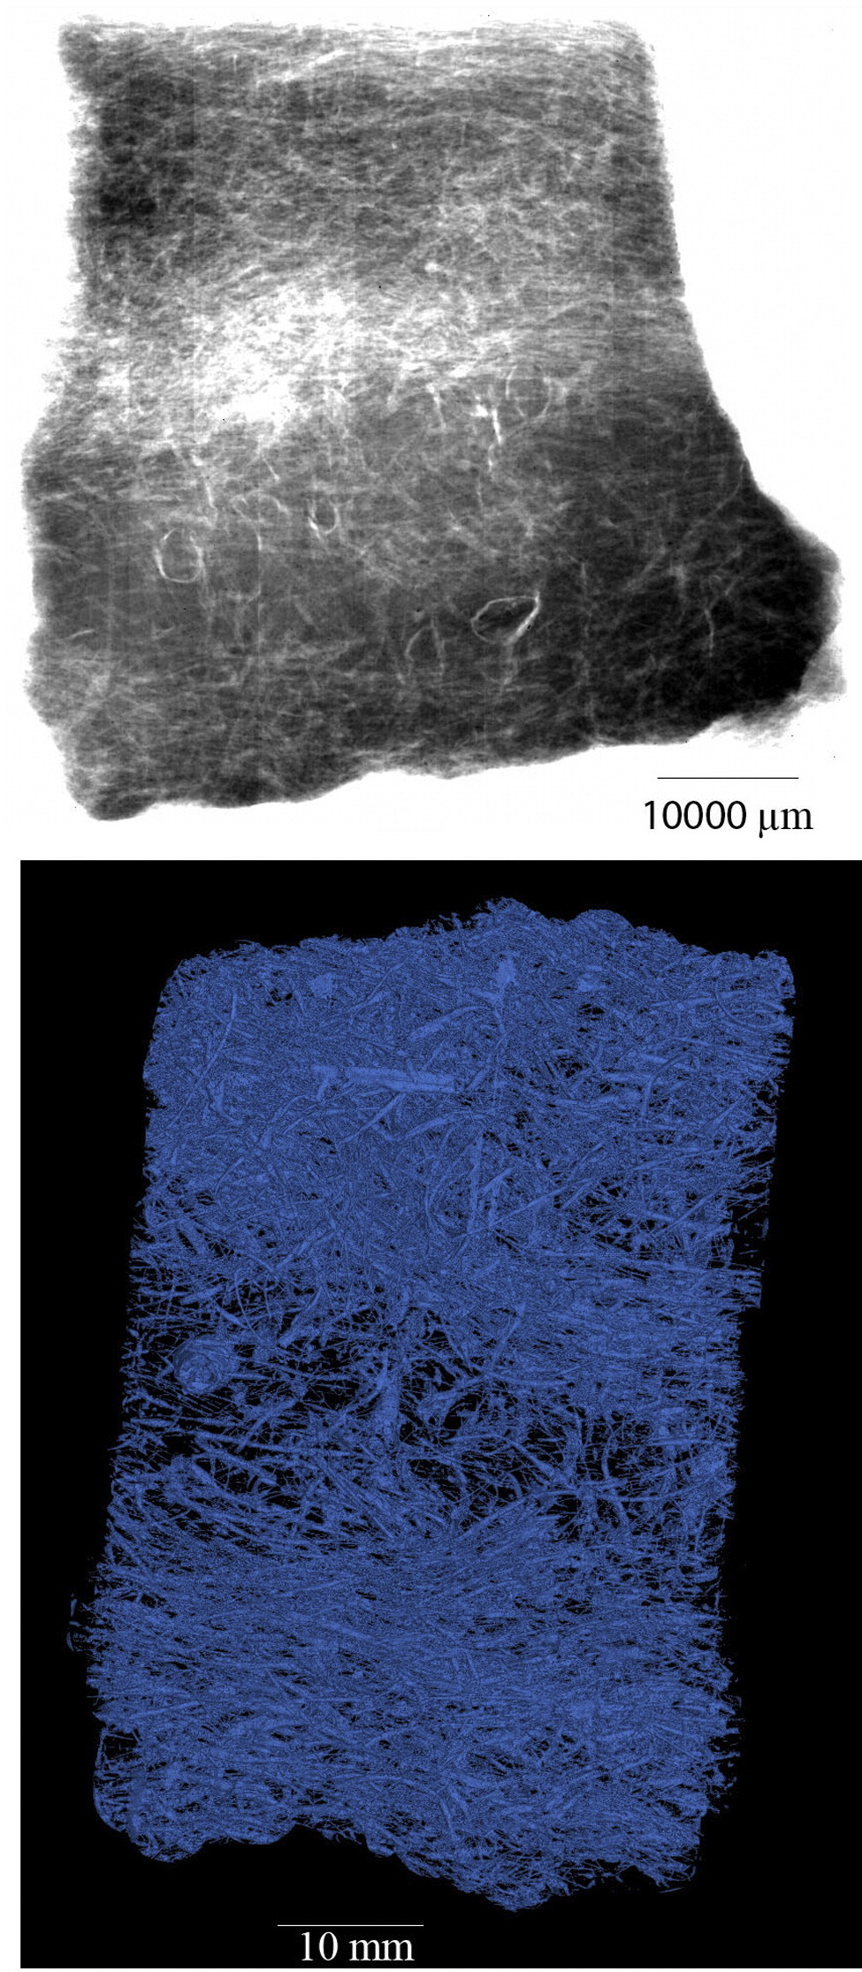
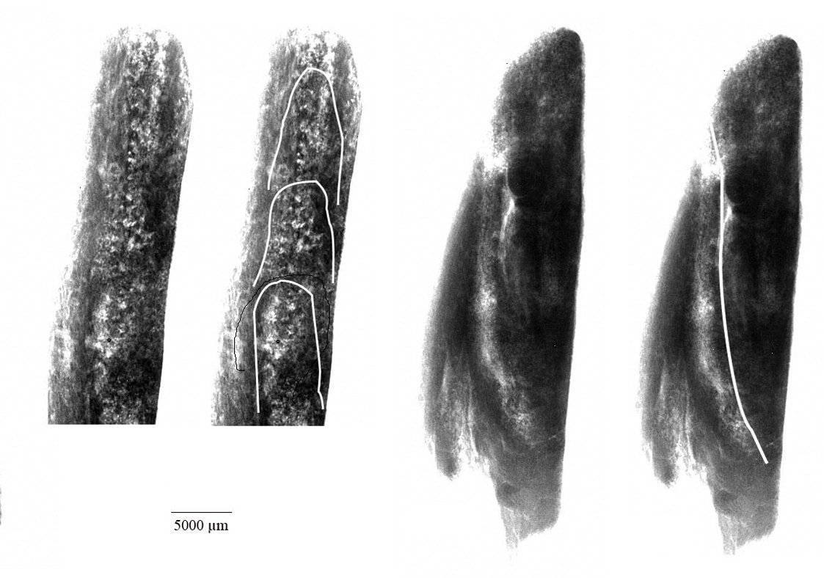
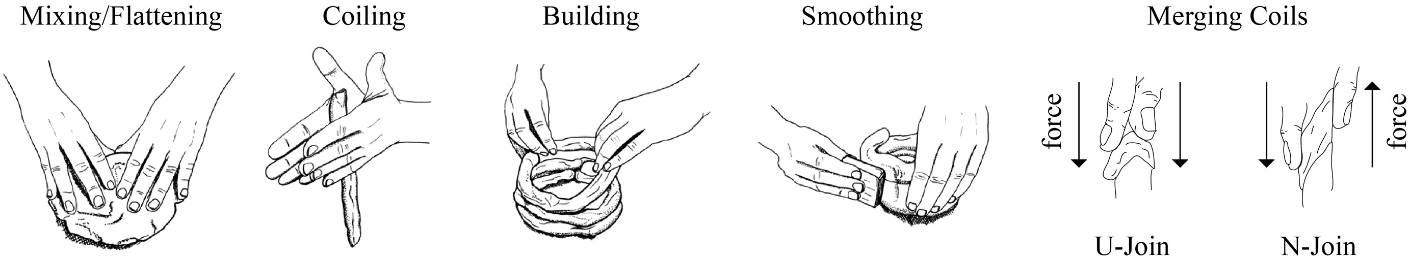
Sanační konzervace
průzkum – příklady použití analytických metod
Rentgenová počítačová tomografie (CT) v neinvazivním studiu výrobní techniky keramických nádob – modelové nádoby byly vyrobeny pomocí různých historických postupů a pomocí CT byla zkoumána vnitřní struktura závisející na typu výrobní techniky; na základě porovnání s reálnými vzorky je možná identifikace výrobní techniky (Sanger, 2016; vč. obrázků)

Slide 15
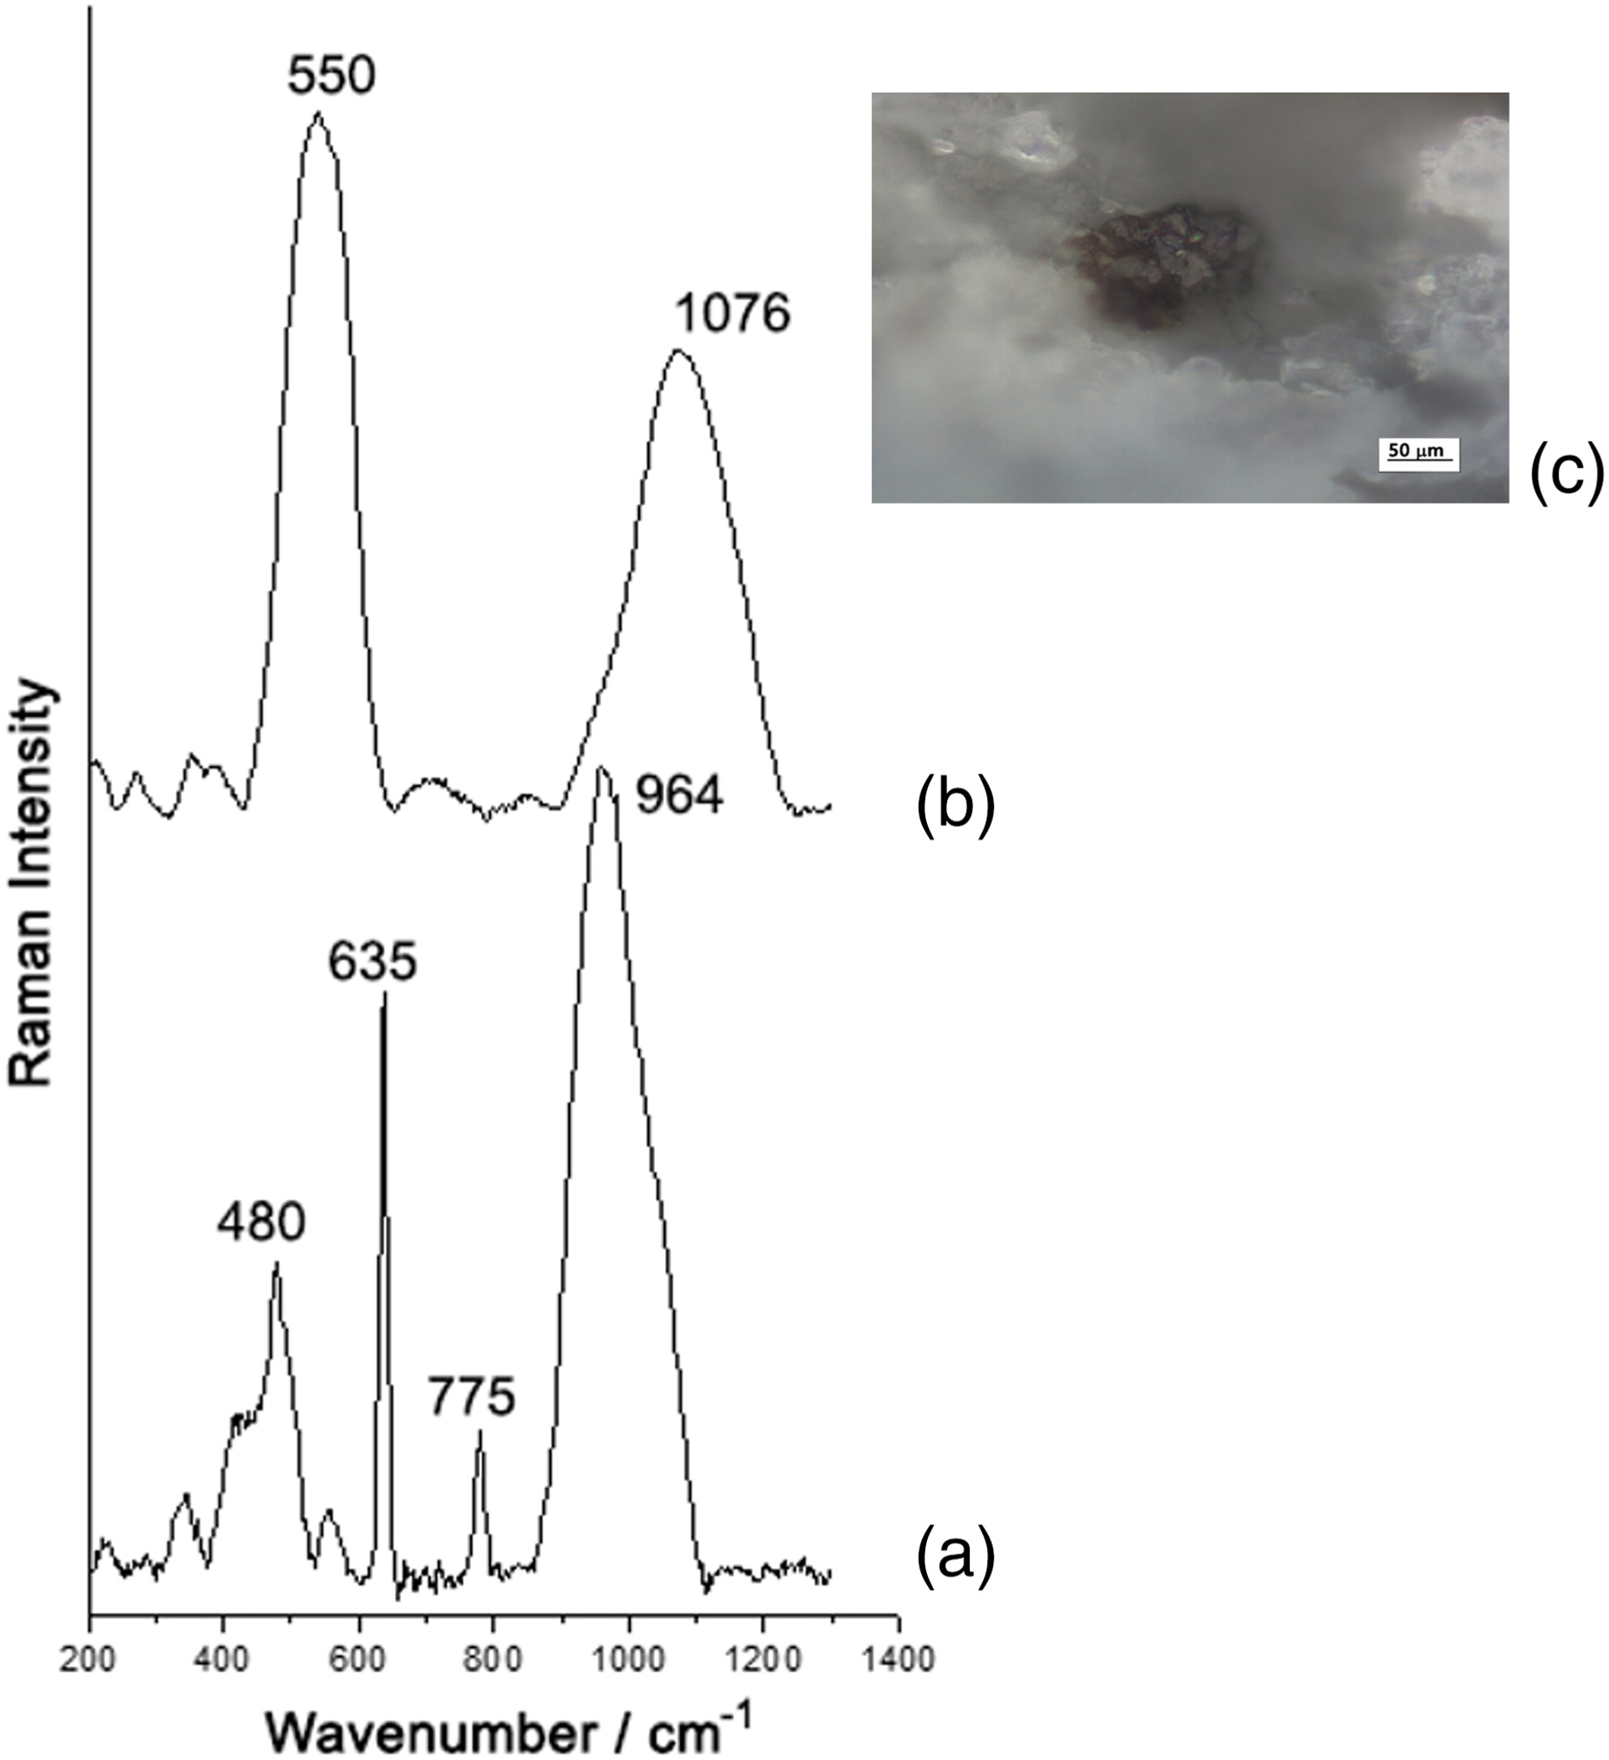
Sanační konzervace
průzkum – příklady použití analytických metod
Ramanova spektrometrie v neinvazivní materiálové analýze glazury keramického fragmentu (vč. kaliv či barviv) – byla identifikována tradiční olovnatá glazura, zajímavostí však byla přítomnost mikročásteček drceného recyklovaného skla, které se při výrobě glazury přidávalo (jiné složení, jiné vlastnosti) (Caggiani, 2020; vč. obrázků)

Slide 16
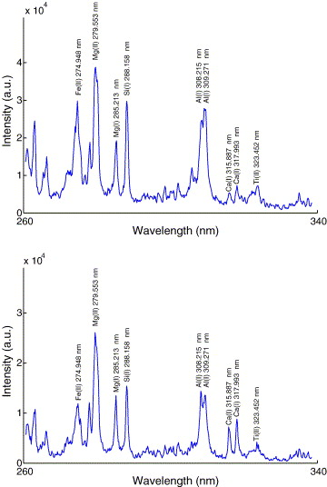
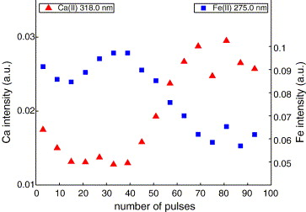
Sanační konzervace
průzkum – příklady použití analytických metod
Mikroinvazivní materiálový průzkum hloubkového profilu keramiky metodou LIBS (spektroskopie laserem buzeného plazmatu) – studium prvkového složení zacílením většího množství laserových pulzů (zde 100) do jednoho místa (čím více pulzů, tím větší hloubka kráteru), nejprve získaný signál odpovídá glazuře, poté keramickému střepu (López, 2005; vč.obrázků)

Slide 17
Sanační konzervace
čištění
nejčastější původci znečištění: hlína, solné výkvěty, zbytky potravin a produkty jejich rozkladu, barvy, předchozí konzervátorské zásahy, atp.
  v případě obalení předmětu hlínou je nutno očištěnou hlínu uchovat a prozkoumat
mechanické čištění – suché, mokré (destilovanou vodou)
k čištění s použitím chemických látek je dobré přistupovat na základě zkušební aplikace (ideálně na skrytém místě) a vždy od méně agresivních prostředků, např. ethanol, aceton
u některých typů znečištění, např. krust, se k čištění dokonce nepřistupuje, mohlo by dojít k poškození původního materiálu; tento typ znečištění je také někdy zachováván ve smyslu vývoje předmětu v čase

Slide 18
Sanační konzervace
čištění
zejména u neglazované archeologické keramiky je důležitá šetrná manipulace, aby nedocházelo procesem čištění k poškození střepu, obzvláště u keramiky s nízkou teplotou výpalu
odstranění starých doplňků a jiných zásahů

Slide 19
Sanační konzervace
desalinace
provádí se pomocí destilované/deionizované vody
některé soli (např. sírany) mají ve vodě nízkou rozpustnost, lze je ale odstranit vyluhováním
luhování ponorem, zábaly
kontrola průběhu desalinace - stanovení přítomnosti solí ve výluhu, např. titračně nebo pomocí iontově selektivní elektrody
do destilované vody pro desalinaci lze přidat antimikrobiální přípravky (např. thymol)

Slide 20
Sanační konzervace
konsolidace
konsolidaci neboli zpevnění předmětu je nutné provádět až po desalinaci a vysušení předmětu!
provádí se ponořením do roztoku nebo opakovaným nanášením konsolidačního přípravku na povrch předmětu
může být vakuová
cílem je dosáhnout co největší penetrace prostředku do nitra předmětu
konsolidant je nutné volit tak, aby nedošlo k vytvoření nepropustné krusty na povrchu předmětu
používají se především organokřemičitany, dále např. roztok polyvinylbutyralu v ethanolu nebo roztok polybutylmethakrylátu v acetonu nebo toluenu

Slide 21
Sanační konzervace
lepení
přechází mu sestavení tvaru a zjištění chybějících částí
velká škála používaných lepidel, např:
  kyanoakrylátová – vysoce reaktivní jednosložková lepidla, rychle vytvrzují vzdušnou vlhkostí, tvoří tenký spoj
  epoxidová – vícesložková polymerní lepidla, vytvrzují polykondenzací, lepený spoj vytvrzuje až hodiny, po delší časový interval nemá požadovanou pevnost
  disperzní – tuhnou vlivem vytěkání rozpouštědla, spoj se vytvrzuje poměrně rychle, jsou rozpustná ve vodě, tvoří tenký spoj, např. polyvinylacetátová
  tavná – lepidlo je před nanesením nejprve nutné roztavit, například pomocí tavné pistole, tvoří silnější spoj, lze použít i jako tmel
  šelaková – přírodní živice z výměšků červce lakového, obvykle ve formě ethanolového roztoku, tuhnou vlivem vytěkání rozpouštědla, tvoří tenký spoj

Slide 22
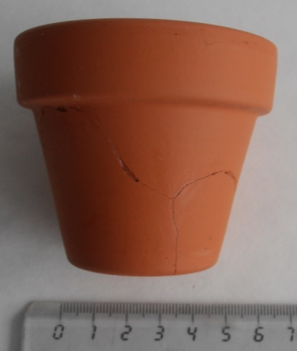
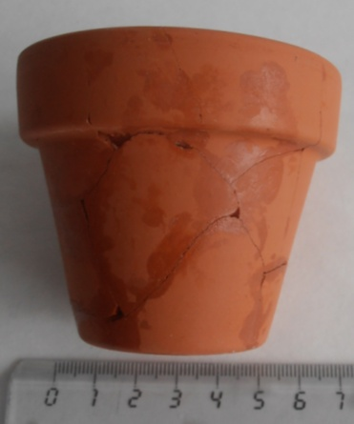
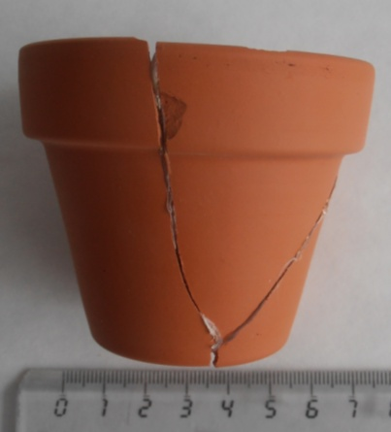
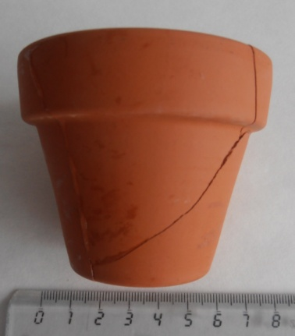
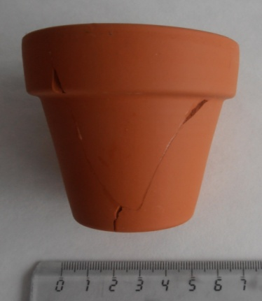
Sanační konzervace
lepení
(I) (II) (III)
(IV) (V)
Ukázka použitých lepidel po aplikaci: disperzní (I), kyanoakrylátové (II), tavné (III), epoxidové (IV), šelakové (V)

Slide 23
Sanační konzervace
lepení
požadované vlastnosti lepeného spoje
  pevnost spoje
  reverzibilita
  mechanická odolnost – pevnost spoje by měla odpovídat pevnosti použitého materiálu
  odolnost v nepříznivých klimatických podmínkách

Slide 24
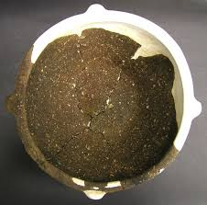
Sanační konzervace
doplňování
nejčastěji sádrou
pro zvýšení pevnosti doplňku lze přidat např. přídavek kyselin
doplňovaná část se z jedné strany podloží (např. keramickou hlínou) a otvor se vylije sádrou, po jejím vytvrzení se obě strany zbrousí jemným smirkovým papírem do roviny s původním materiálem
doplňky je možno retušovat, např. anorg. pigmenty v ethanolu či šelaku
[6]

Slide 25
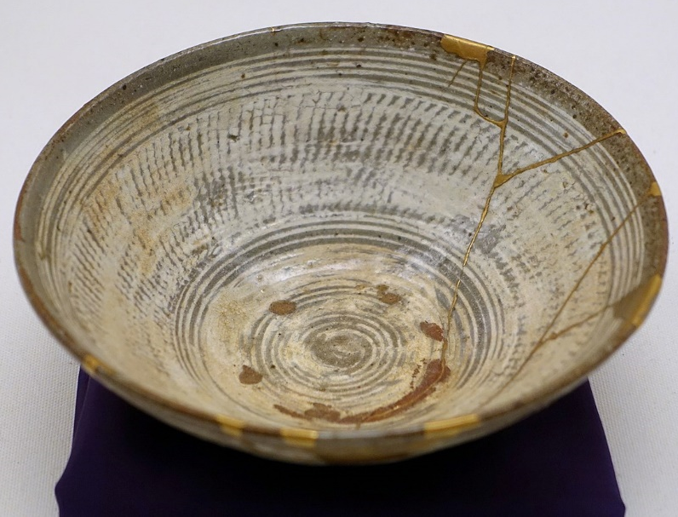
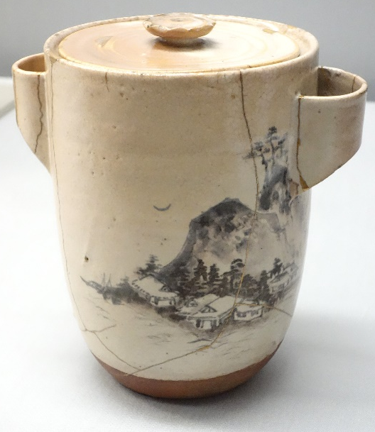

Sanační konzervace
Estetické hledisko lepení a doplňování
současným trendem v konzervátorsko-restaurátorské praxi jsou zásahy co nejméně patrné, nicméně dobře rozlišitelné od původního materiálu
opačný přístup využívá například japonská technika kintsugi (“zlaté stehy”) známá cca od 16. století, která vyzdvihuje a dokonce zvýrazňuje poškození předmětu jako součást jeho historie
  k lepení se používá přírodní lak z mízy škumpy lakodárné, který se po vytvrdnutí maluje ušlechtilými kovy, nejčastěji zlatem
  Miska (16. stol.) a džbánek (17. stol.), včetně detailu, opravené technikou kintsugi [7]

Slide 26
Děkuji za pozornost.

Slide 27
Zdroje
Boublík V.: Lepidla a jejich příprava. Praha, 1966.
Caggiani, M.C. a kol.: Raman and SEM‐EDS insights into technological aspects of Medieval and Renaissance ceramics from Southern Italy, Journal of Raman Spectroscopy, 2020
Cronyn J.M.: The Elements of Archaeological Conservation. 1990
Gibson A.M., Woods A.: Prehistoric Pottery for the Archaeologist. Leicester, 1997
Gregerová M. a kol.: Petroarcheologie keramiky v historické minulosti Moravy a Slezska. Brno, 2010
Hložek M.: Multidisciplinární technologická analýza neolitické keramiky, Brno, 2012
Kopecká I. a kol.: Preventivní péče o historické objekty a sbírky v nich uložené, Praha, 2002
López A.K. a kol.: Compositional analysis of Hispanic Terra Sigillata by laser-induced breakdown spectroscopy, Spectrochimica Acta B, 60 (2005), 1149-1154
Nikitin M.K., Meľnikova J.P.: Materiály pro konzervaci a restaurování, Brno, 2003
Osten M.: Práce s lepidly a tmely, Praha, 1975
Podborský V.: Pravěké dějiny Moravy, Brno, 1993
Sanger M.C.: Investigating pottery vessel manufacturing techniques using radiographic imaging and computed tomography: Studies from the Late Archaic American Southeast, Journal of Archaeological Science: Reports, 9 (2016), 586-598
Sejkora J., Kouřimský J.: Atlas minerálů České a Slovenské republiky, Praha, 2005
Shepard A. O.: Ceramics for the Archaeologist, Washington DC, 1966
Vitešníková A.: Vlastnosti lepidel používaných v muzejní praxi, Brno, 2007
http://www.vscht.cz/met/stranky/vyuka/predmety/koroze_materialu_pro_restauratory/kadm/pdf/2_3.pdf
http://www.ceskatelevize.cz/ct24/veda/2445481-naprosta-nahoda-geologove-u-brna-nasli-ulomky-keramicke-venuse
https://en.wikipedia.org/wiki/Kintsugi
https://www.artsy.net/article/artsy-editorial-centuries-old-japanese-tradition-mending-broken-ceramics-gold/

Slide 28
Zdroje obrázků
[1] https://www.novinky.cz/cestovani/276483-pavlov-novomlynska-nadrz-a-lovci-mamutu-ve-vestonicich.html
[2] http://www.ceskatelevize.cz/ct24/veda/2445481-naprosta-nahoda-geologove-u-brna-nasli-ulomky-keramicke-venuse
[3] https://www.ceskestavby.cz/clanky/jak-vycistit-porcelan-keramiku-20123.html
[4] https://www.ceskestavby.cz/clanky/jak-posuzovat-stav-starsiho-domu-24306.html
[5] http://mineralogie.sci.muni.cz/kap_4_3_optika/epidot.htm
[6] https://adoc.tips/queue/restaurovani-archeologicke-keramiky-a-porcelanu-v-souladu-s-.html
[7] https://cs.wikipedia.org/wiki/Kincugi
Autor nečíslovaných obrázků: Eva Zikmundová

